Slide 1

KELAS VIII SEMESTER GENAP
OLEH
SUHARTONO

Slide 2

Menggunakan perangkat lunak pengolah angka untuk menyajikan informasi.

Slide 3

2.3. Menggunakan menu dan ikon pokok pada perangkat lunak pengolah angka.

Slide 4

Dapat membuat buku kerja baru
dapat memasukkan data ke lembaran kerja
Dapat menyimpan buku kerja

Slide 5

Double klik sortcut microsoft excel yang ada di desktop
Atau
Klik sortcut Microsoft Excel, lalu tekan enter
Atau
Klik menu start, pilih All Program, klik Microsoft Office, klik Microsoft Office Excel 2007

Slide 6

Pastikan layar monitor berada dalam posisi Microsoft Excel
Klik tombol Office hingga muncul menu-menu dan ikon pada tombol Office tersebut, kemudian pilih ikon New
Pilih blank workbook kemudian klik tombol Create pada jendela New Workbook hingga muncul halaman kosong yang baru dari Microsoft Excel

Slide 7

Klik sel yang akan dimasuki data (sel menjadi aktif).
Ketik datanya.
Tekan tombol Enter atau tombol anak panah pada keyboard.
Ketik sampai input data selesai.

Slide 8
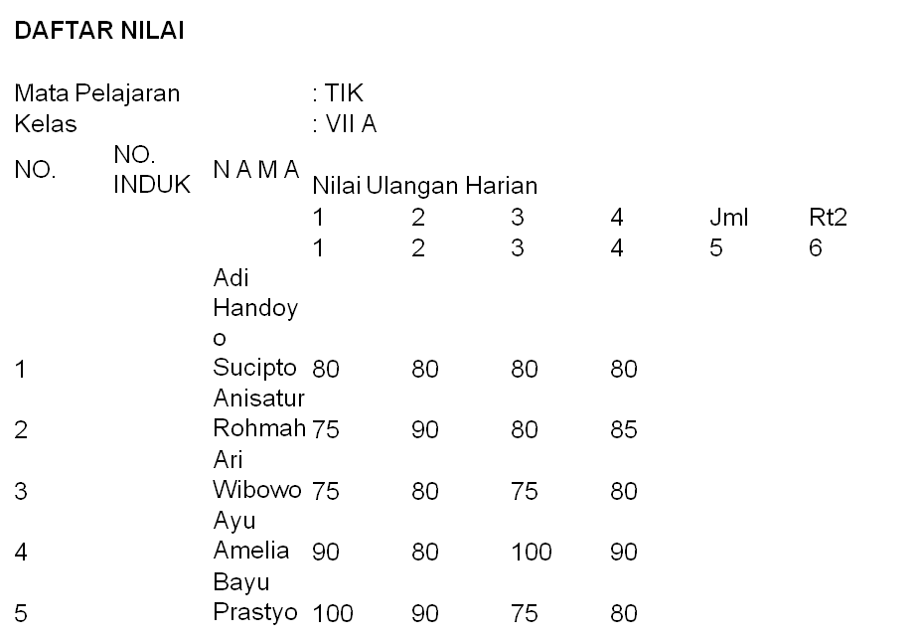
Contoh data yang mau dibuat

Slide 9

Bila kita mengetik data ada yang salah, hapuslah karakter yang salah dengan menekan tombol Backspace pada keyboard.
Untuk mengakhiri pemasukkan data tidak harus selalu menggunakan tombol Enter, tetapi dapat juga dilakukan dengan menggunakan tombol anak panah, tombol Tab, atau tombol PgUp dan PgDn pada keyboard.
Bila data batal kita masukkan, tekanlah tombol Esc.
Setiap pengetikan teks secara otomatis akan tersimpan rapat kiri, sedangkan setiap pengetikan angka secara otomatis akan tersimpan rapat kanan.
Kita dapat memperbaiki data yang salah dan telah ditempatkan dalam suatu sel dengan cara menekan tombol F2 pada keyboard, kemudian data tersebut dapat diperbaiki sesuai keinginan kita.

Slide 10

Prosedur yang paling mudah dilakukan adalah dengan menggeser garis batas kolom atau grid yang terletak pada sisi kanan judul kepala kolom (Heading Column) sampai batas tertentu. Padasaat menggeser garis batas kolom, kotak penunjuk akan muncul untuk menunjukkan ukuran lebar kolom.
Mengubah lebar kolom dapat juga dilakukan melalui tombol Format pada group Cells dalam tab Home, kemudian pilih Column Width hingga muncul kotak dialog Column Width. Ketik angka yang diinginkan, klik OK.
Perubahan lebar kolom default juga dapat dilakukan melalui tombol Format pada group Cells dalam tab Home, kemudian pilih Default Width hingga muncul kotak dialog Standard Width , Ketik angka yang diinginkan, klik OK.

Slide 11

Mengubah tinggi baris dapat dilakukan dengan menggeser garis batas bawah judul baris (Heading Row) sampai batas tinggi tertentu.
Mengubah tinggi baris dapat dilakukan melalui tombol Format pada group Cells dalam tab Home, kemudian pilih Row Height hingga muncul kotak dialog Row Height. Ketik angka yang diinginkan, klik OK.

Slide 12

Proses penyimpanan dapat dilakukan dengan mengarahkan kursor pada office button, kemudian pilih dan klik Save atau pilih Save As atau menekan tombol Ctrl+S pada keyboard.
Dalam kotak daftar Save in, klik drive atau folder di mana dokumen ingin disimpan.
Dalam kotak File Name, ketik nama untuk dokumen yang ingin disimpan. Pada kotak Save as Type, pilih tombol penyimpanannya.
Klik tombol Save.

Slide 13

Untuk menutup file dokumen yang kita kerjakan dalam worksbook dengan seluruh lembar kerjanya dapat dilakukan dengan mengklik tombol Close yang terdapat dalam Office Button atau tekan Ctrl+W pada keyboard.
Ketika tombol Close diklik akan muncul kotak dialog yang menanyakan kembali apakah dokumen akan disimpan kembali atau tidak, atau membatalkan perintah Close tersebut. Kotak dialog ini muncul bila kita melakukan pengubahan atau penyuntingan pada dokumen tersebut tetapi kita lupa penyimpanan.

